Slide 1
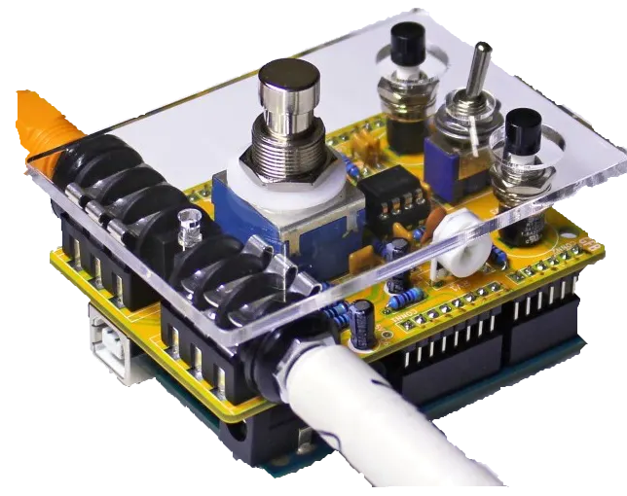
Unidad UNO de Efectos
Sistemas Embebidos, 2019
Universidad Nacional del Sur
Manuel Garat

Slide 2
Objetivos
⤳ Unidad de efectos genérica
⤳ Controlada por GUI en PC:
⤳ Efecto y
⤳ Modificador
Sistemas Embebidos, 2019
Universidad Nacional del Sur
Manuel Garat

Slide 3
Hardware
⤳ Unidad de efectos: Arduino
⤳ Circuito de entrada y salida para acondicionar la señal
Sistemas Embebidos, 2019
Universidad Nacional del Sur
Manuel Garat

Slide 4
Hardware
[FOTO]
Sistemas Embebidos, 2019
Universidad Nacional del Sur
Manuel Garat

Slide 5
Software
⤳ Efectos: C/C++ en Arduino
⤳ GUI: en Python para Linux y Windows
Sistemas Embebidos, 2019
Universidad Nacional del Sur
Manuel Garat

Slide 6
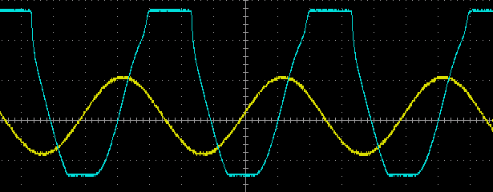
Efectos
Bit crusher
Sistemas Embebidos, 2019
Universidad Nacional del Sur
Manuel Garat

Slide 7
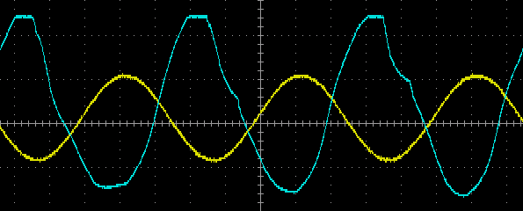
Efectos
Octavador Daft Punk
Sistemas Embebidos, 2019
Universidad Nacional del Sur
Manuel Garat

Slide 8
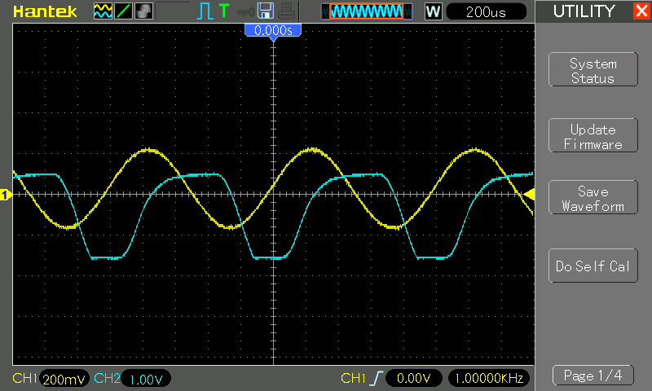
Efectos
Distorsión
Sistemas Embebidos, 2019
Universidad Nacional del Sur
Manuel Garat

Slide 9
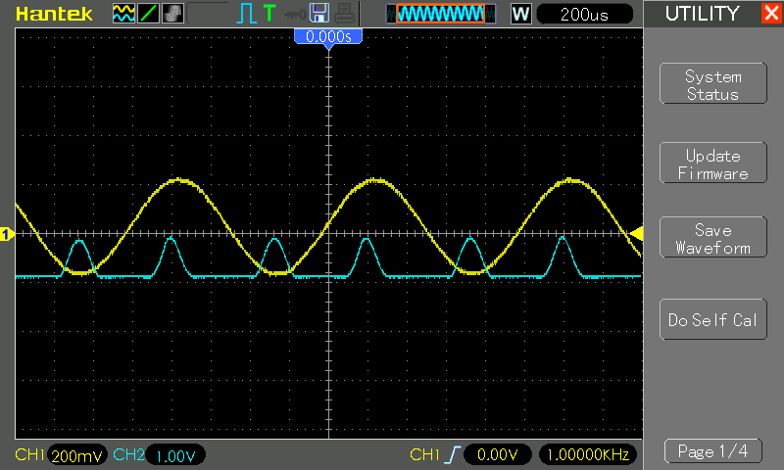
Efectos
Fuzz y Fuzz Controlado
Sistemas Embebidos, 2019
Universidad Nacional del Sur
Manuel Garat

Slide 10
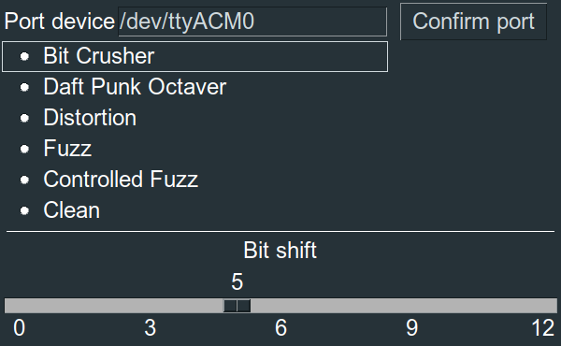
GUI
GUI conectada al Arduino por puerto Serie
Sistemas Embebidos, 2019
Universidad Nacional del Sur
Manuel Garat

Slide 11
Arduino
⤳ SerialEvent para recibir efecto y modificador
⤳ ISR para
1) leer ADC
2) switchear por efecto y aplicarlo
3) PWM con input modificado
Sistemas Embebidos, 2019
Universidad Nacional del Sur
Manuel Garat

Slide 12
Inconvenientes
⤳ Poca memoria en Arduino imposibilita efectos temporales como delay
⤳ Circuitos de entrada/salida incómodos o delicados en protoboard
Sistemas Embebidos, 2019
Universidad Nacional del Sur
Manuel Garat

Slide 13
Conclusiones
⤳ La comunicación entre PC y embebido permite , agregando poca complejidad.
⤳ Leer y manipular audio de forma digital no es algo sencillo, pero con pocas líneas se puede lograr un sónido totalmente distinto al original, e incluso uno nuevo.
Sistemas Embebidos, 2019
Universidad Nacional del Sur
Manuel Garat

Slide 14
Referencias
Fotos:
Portada: https://create.arduino.cc/projecthub/electrosmash/arduino-uno-guitar-pedal-b2ba96
Osciloscopio: https://github.com/tardate/LittleArduinoProjects/tree/master/playground/pedalShieldUno
Sistemas Embebidos, 2019
Universidad Nacional del Sur
Manuel Garat

